Slide 1

Занятие 5

Slide 2
План занятия
Разбор практического задания
Многопоточное программирование
Базы данных
SQL
Git

Slide 3

Разбор практического задания

Slide 4
ТЗ
Программа реализующая банковский функционал:
Классы и их поля:
Класс Клиент
Id
ФИО
Пароль
2 типа аккаунтов: Кредитный и Дебетовый
Id
Баланс
Процентная ставка
Клиент-Владелец
Функциональные возможности:
Пополнение баланса
Вывод средств
Перевод между аккаунтами
Начисление процентов на остаток
Для кредитного проценты списываются со счета
Для дебитного проценты начисляются на счет

Slide 5
Account
Client
AbstractAccount
CreditAccount
DebitAccount
Обычный класс
Абстрактный класс
Интерфейс

Slide 6
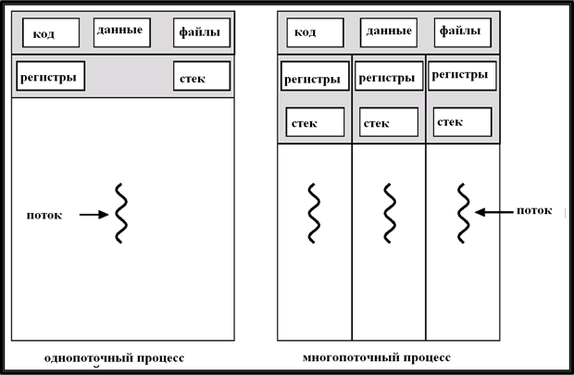
Многопоточное программирование

Slide 7
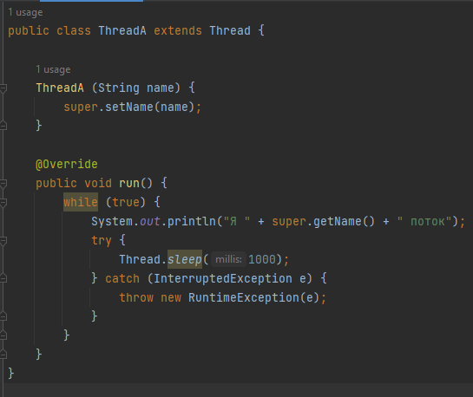
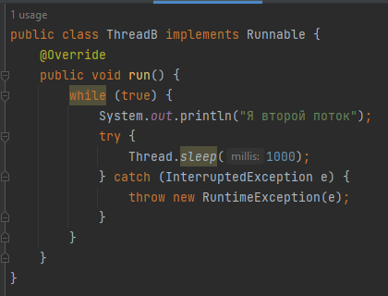
Как создать поток?

Slide 8
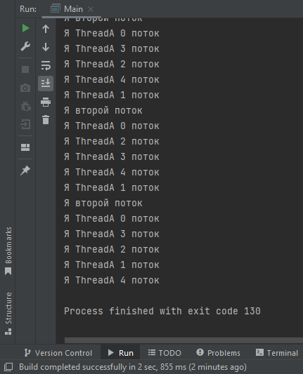
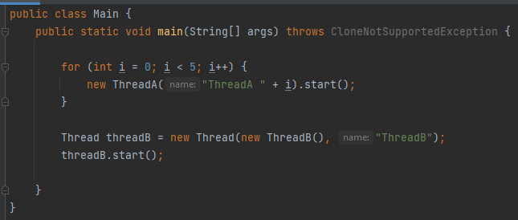
Применение

Slide 9
Типичные проблемы
Race Condition (Состояние гонки)
DeadLock (Взаимная блокировка)

Slide 10

Отмечаемся в журнале

Slide 11

Базы данных
– совокупность данных, систематизированных в схему по определенному признаку, над которыми можно проводить манипуляции по добавлению, удалению и модификации этих данных.

Slide 12




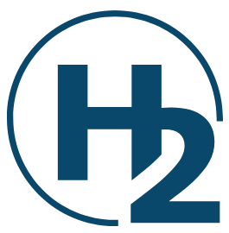
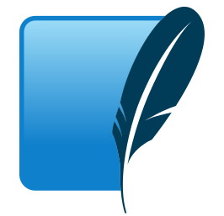
СУБД (реляционные)

Slide 13
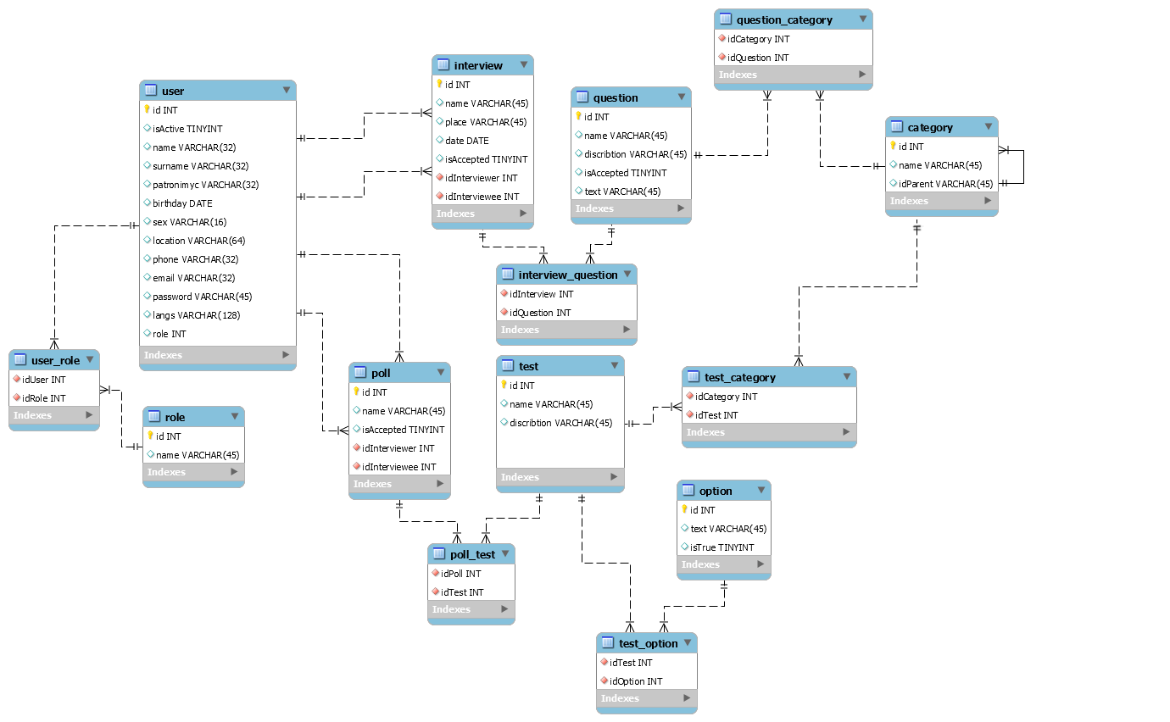
Типичная схема БД

Slide 14

SQL - structured query language
DDL – Data Definition Language (CREATE, ALTER, DROP)
DML – Data Manipulation Language (SELECT, INSERT, UPDATE, DELETE)
DCL – Data Control Language (GRANT, REVOKE, DENY)
TCL – Transaction Control Language
http://www.sqlfiddle.com

Slide 15
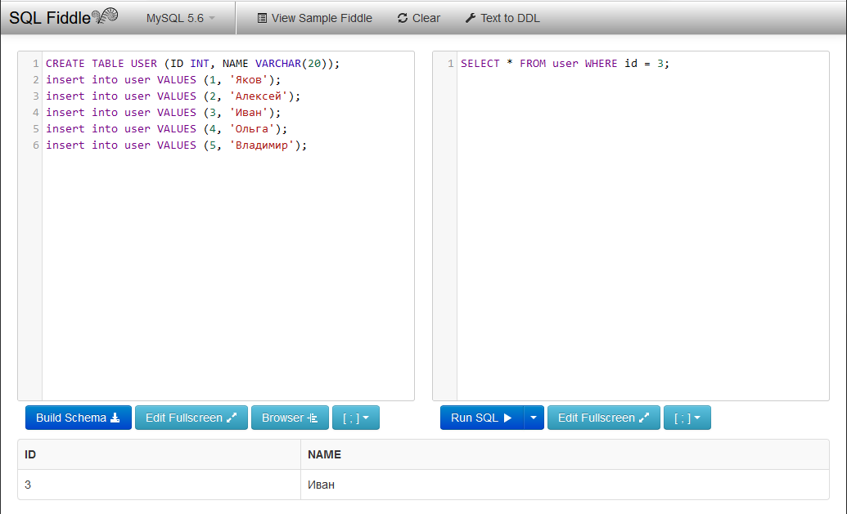

Slide 16


Системы контроля версий | Git

Slide 17
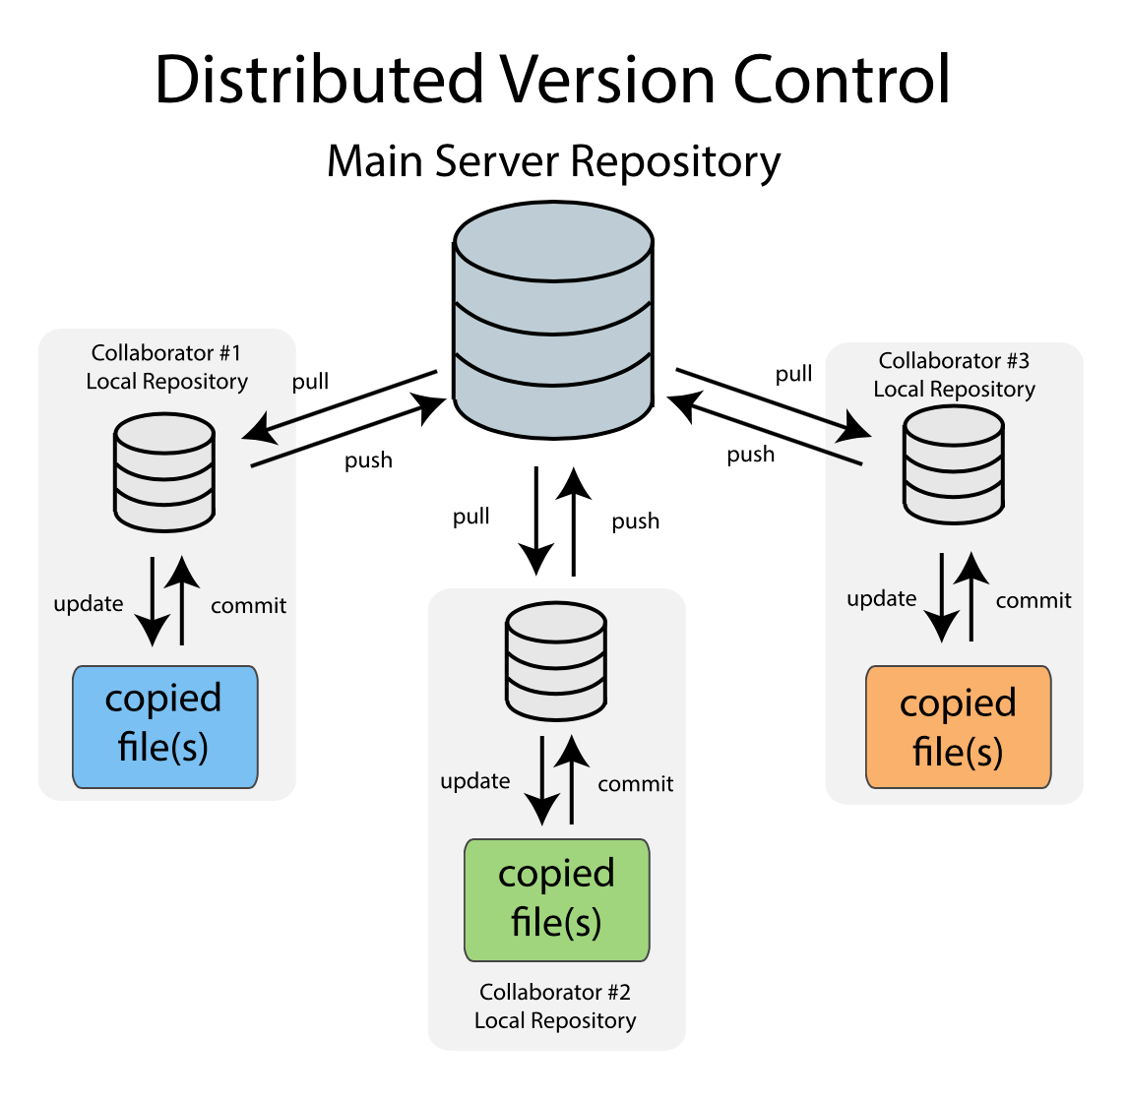

Slide 18
Задание:
Создать свой аккаунт на GitHub.com
Создать репозиторий BankApp
Скачать Git (ссылка в дискорде)

Slide 19
Сегодня мы разобрали
Разбор практического задания
Многопоточное программирование
Базы данных
SQL
Git

Slide 20
На следующем занятии мы разберем:
Spring Framework
IoC и DI
Spring Core
Spring Beans

